Slide 1
面向对象程序设计－C++语言
Object Oriented Programming －
cplusplus

Slide 2
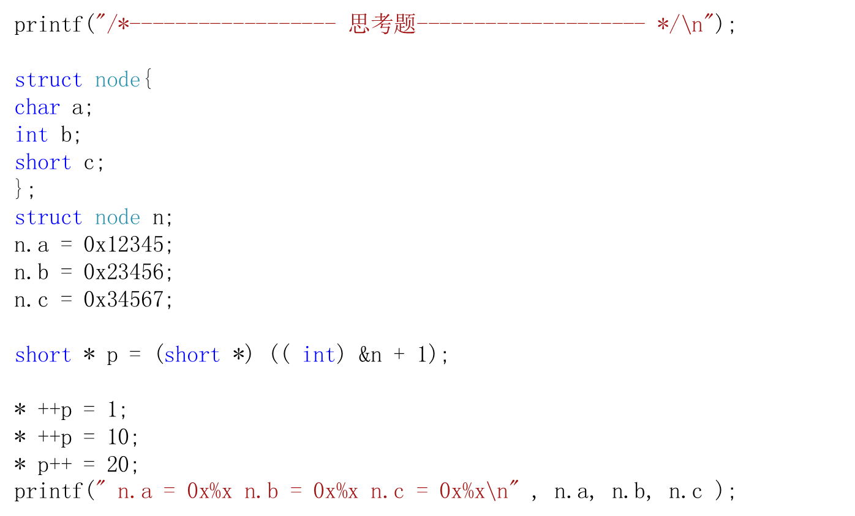
指针类型转换
Object Oriented Programming

Slide 3
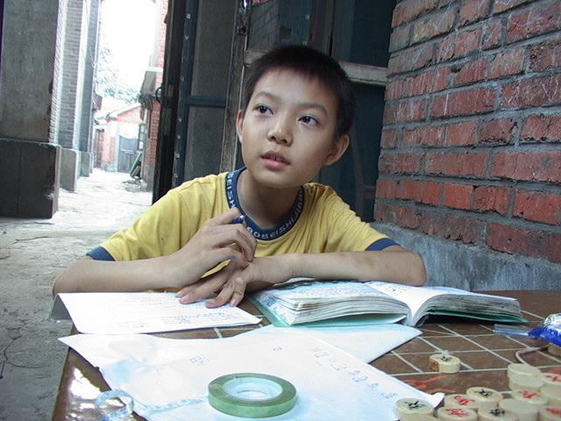
温顾而知新
使用指针有三个步骤是什么？指针的本质是一个_____数。
请画出 int i = 0x123; 的内存分布图。
将i修改为0x50123，有几种方法？

Slide 4
1. C++ 数据类型
基本数据类型：
C 基本数据类型，bool型
请计算下列情况下int a的值：
a = 10; a = 0x10; a = 0xa; a = ‘a’; a = ‘\a’;
2. 复合数据类型
题目1: 定义一个长度为10的整型数组，给其中每个元素赋值，使其值等于下标的平方。
题目2:采用结构定义一个学生的属性，含名字，年龄，身高，赋值为 ”张三”，20, 170。
char * strcpy(char * dest, const char * src)
void * memcpy( void *dest, const void *src, size_t count );
新增类型：Union, Enum
Object Oriented Programming

Slide 5
Exam 内存分布图
设p起始地址为0xff00,画出main执行完后内存分布图。将struct改为union后再画一次。
void main()
{
P1 p;
p.a = 0x101;
p.b = 0x01020;
p.c = 0x0203;
p.d = 0x0304;
p.e = 0x05005;
}
typedef struct P1
{
char a;
short b;
char c;
char d;
int e;
}P1;
Object Oriented Programming

Slide 6
3 指针与内存
指针操作步骤
指针操作数组⬄数组名操作数组
int a[10];
for( int i = 0; i< 10; i ++) a[i] = i*i;
*(a+1) = 0x0102;
char * p = (char*) a + 1;
*(p+1) = 0x0304;
printf("%X,%X\n",a[0],a[1]);
printf("%X,%X\n",p[0],p[1]);
3. 常量指针与指针常量
const char * p;
char * const p;
Object Oriented Programming

Slide 7
随堂练习
语句double *p = new double[100];的功能是
A. 动态分配100个双精度数所占的内存，并将地址赋给p
B. 新生成大小为100的一维双精度数组
C. 指针p要占100个双精度数动态分配的内存
D. 将指向数值100的地址赋给p
2. char const *p;说明p是指向
A. 字符常量的指针变量 B. 字符变量的指针变量
C. 字符常量的指针常量 D. 字符变量的指针常量
3. 执行 int a = 100, *p = &a, &x = a;
*p = 10;
x = x & 0x0A;
a = x * a;
程序段后，x的值是
A. 0 B. 1 C. 10 D. 100
Object Oriented Programming

Slide 8
动态内存分配
1. 请问 int a[10]分配了多大内存？int a[x]可以吗？如何分配一个长度可变的内存？
  2. 指针变量 = new 数据类型名[大小]
  如：int *p_int; p_int＝new int[9];
delete [ ] p_int;
  new 可以自动计算所需要分配内存的大小
  new 可以自动返回指针类型，无需强制类型转换
  new创建一个类对象时，可以自动调用类的构造函数，对动态创建的对象初始化， delete时可调用析构函数。
3. 内存块数据复制：memcpy
Object Oriented Programming

Slide 9
本周实验
实验3：结构体数组
题目： 定义结构体表示学生的信息，至少包含名字，性别，年龄，学号4个信息,并完成以下功能
定义长度为5的结构体数组，并初始化其中的信息（在程序内把学生信息存进去，不需要键盘输入）。
编写求平均年龄函数，返回所有学生的平均年龄, 函数定义形式: int GetAverageAge( Student * s, int len);
注：存储学生名字时，请采用 strcpy函数。
思考：当学生个数（即结构体长度）不确定时怎么做？
Object Oriented Programming

